Slide 1
Để luyện gõ phím nhanh và đúng cách các em có thể sử dụng những phần mềm nào?

Slide 2
Thứ hai, ngày 21 tháng 11 năm 2022
Tin học
BÀI 13. THỰC HÀNH SỬ DỤNG BÀN PHÍM

Slide 3
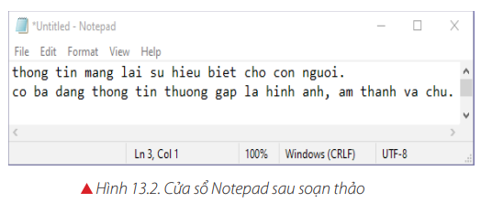
Em hãy thực hiện:
- Kích hoạt phần mềm Notepad
- Nhập hai dòng văn bản về thông tin như hình 13.2.

Slide 4
Em hãy cho biết sự khác nhau của việc xoá khi gõ phím: Delete và Backspace?

Slide 5
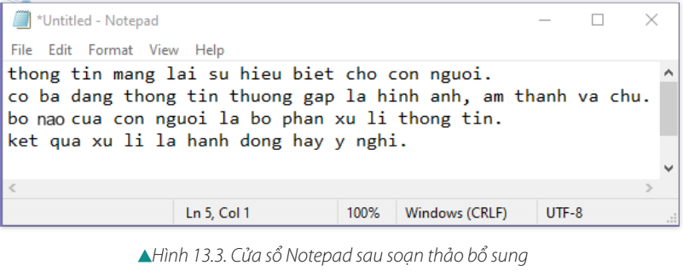
Em hãy gõ tiếp hai dòng thể hiện như ở hình 13.3.

Slide 6
Em hãy thực hiện:
- Trao đổi với bạn cách gõ chữ hoa (Xem đọc thêm trang 27)
- Nhập đoạn văn bản dưới đây (không cần gõ dấu):
Nháy chuột là nhấn nút trái chuột rồi thả ngón tay.
Nháy đúp chuột là nhấn nhanh hai lần nút trái chuột rồi thả ngón tay.

Slide 7
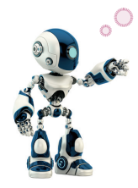
GHI NHỚ
Sử dụng phần mềm Notepad giúp em làm quen với việc gõ văn bản nhanh và đúng quy định.

Slide 8
CHÀO TẠM BIỆT
CÁC EM!

